Slide 1

Продолжающий уровень
Езда по цветной линии до черного цвета

Slide 2
На этом занятии
Научимся делать езду по линии с несколькими входными параметрами
Научимся делать езду по линии, который останавливается при достижении другой линии
Практика создания полезных Моих блоков
Пререквизиты: Собственные блоки с входом и выходом, Шины данных
В коде содержится синий блок комментария. Убедитесь, что вы используете последнюю версию ПО EV3-G.

Slide 3
Подсказки
Вам нужно знать как делать Простою езду по линии и как делать Мой блок с входными параметрами
Если вы используете Датчик цвета в режиме Цвета вам не нужно калибровать датчик цвета
Проверьте к какому порту подключен датчик, чтобы настроить код правильно
Возможно вам нужно будет настроить скорость или направление, чтобы робот работал исправно. Убедитесь, что датчик цвета находится в передней части робота по направлению движения.
Расположите робота на краю линии. Распространённая ошибка – расположение робота на противоположной стороне робота

Slide 4
Езда по цветной линии до цвета
Испытание: Написать Мой блок езды по цветной линии, который остановится на черном цвете
Шаг 1:
Создать простую программу езды по цветной линии
Шаг 2:
Изменить условие выхода из цикла на «до черного цвета»
Шаг 3:
A. Сделать мой блок с тремя входными параметрами (мощность, цвет линии, цвет остановки)
B. Соедините все шины данных в моем блоке

Slide 5
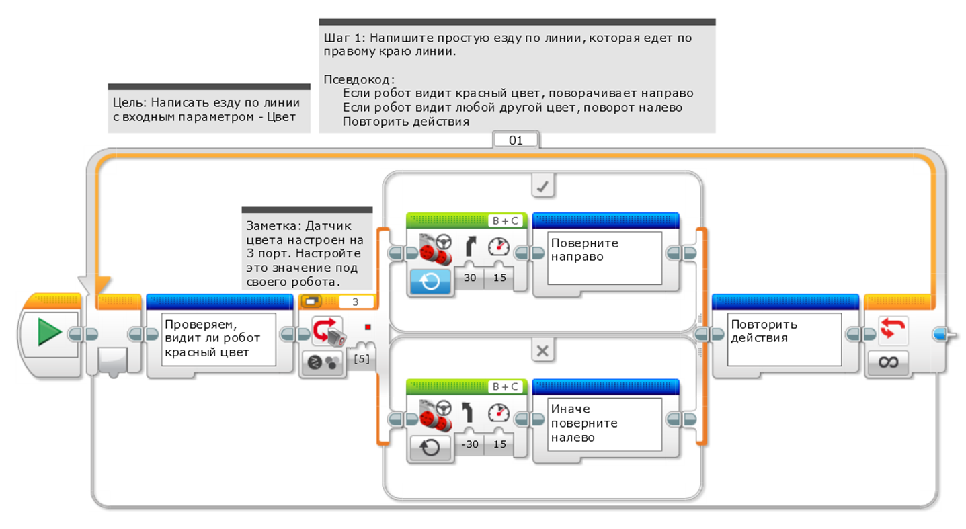
Шаг 1: Simple Line Follower

Slide 6
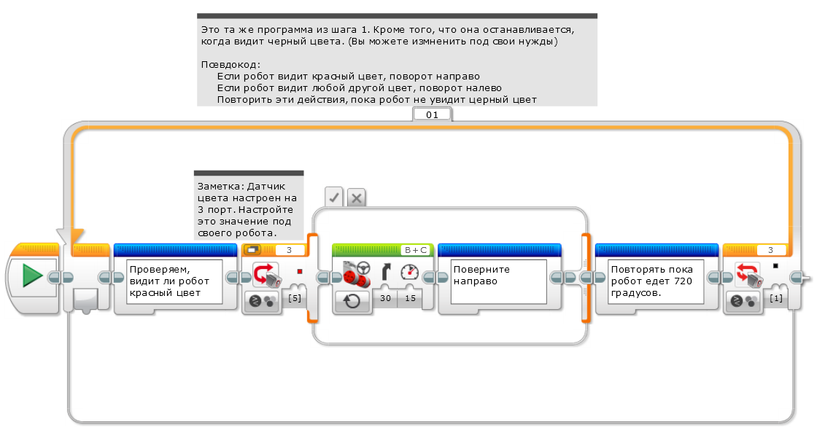
Шаг 2: Условие выхода из цикла

Slide 7
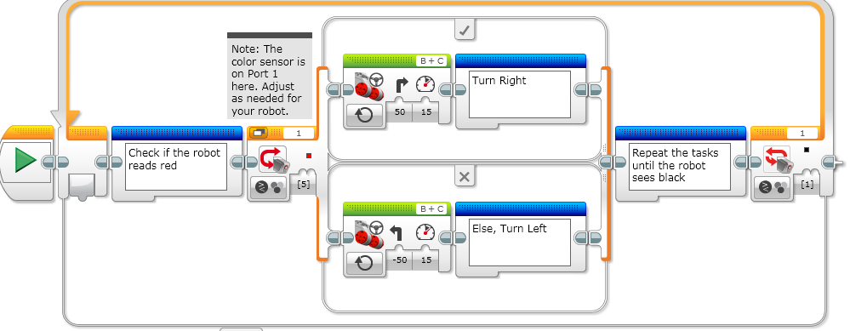
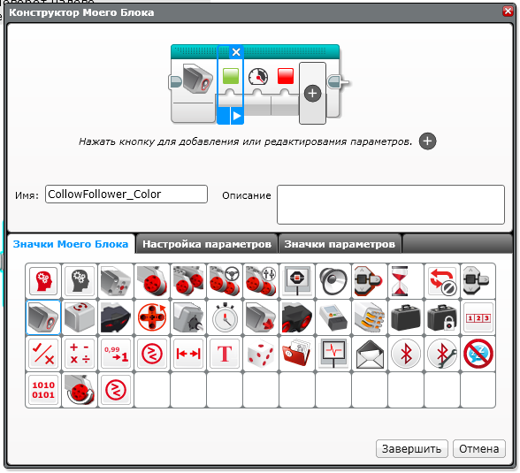
Шаг 3A: Создаем мой блок
Выделите все блоки, откройте конструктор моего блока
Добавьте 3 входных параметра: 1) цвет остановки, 2) мощность, 3) цвет линии
Если вам нужна помощь в создании «Моего блока», обратитесь к уроку «Собственные блоки с входом и выходом».
A
B

Slide 8
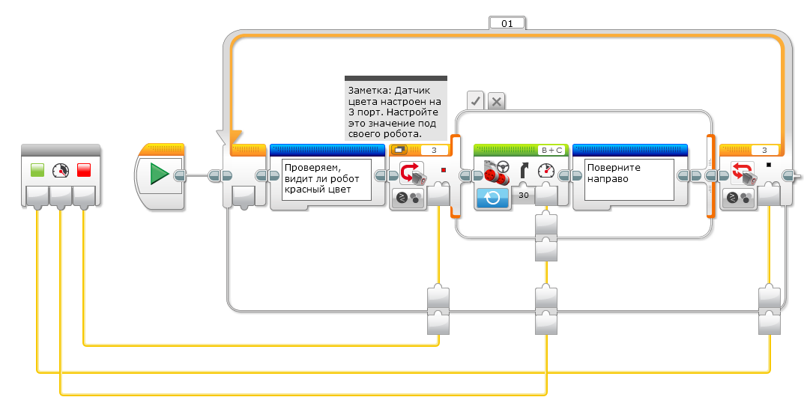
Step 3B: Соединить шины данных
Цвет линии
Цвет остановки
Мощность
C
Цвет остановки идет к условию выхода их цикла
Мощность идет к рулевому управлению
Цвет линии идет к переключателю

Slide 9
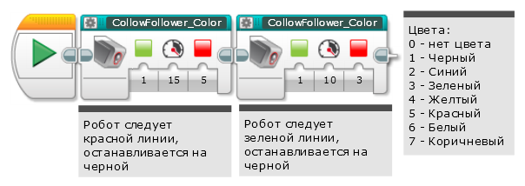
Шаг 3B: Мой блок
Теперь мой блок появился в бирюзовой вкладке, и он может быть использован множество раз с разными входными параметрами
Один только первый блок решает испытание езды по красной линии до черного цвета.
Второй блок для демонстрации, что один блок можно использовать с разными входными параметрами
Если вы хотите научится ехать по линии более плавно, посетите урок пропорционального регулятора в Продвинутом уровне.

Slide 10
Следующие шаги
На этом занятии мы использовали простую езду по линии. Вы можете использовать эти техники с любым типом езды по линии.
Чтобы научится более плавной езде по линии смотрите в уроке пропорционального регулятора в Продвинутом уровне.

Slide 11
Благодарность
Этот урок создан Sanjay Seshan и Arvind Seshan
Больше уроков доступно на сайте mindlesson.ru и ev3lessons.com
Перевод осуществил: Абай Владимир, abayvladimir@hotmail.com
This work is licensed under a Creative Commons Attribution-NonCommercial-ShareAlike 4.0 International License.

